Slide 1


OPTIMIZACIÓN DE APLICACIONES WEB
Segunda entrega
Geovanna Fernanda Medina de la Cruz
Esteban Vargas Alonso
Jesús Fernando Méndez Avilés
Becky Zhu Wu

Slide 2
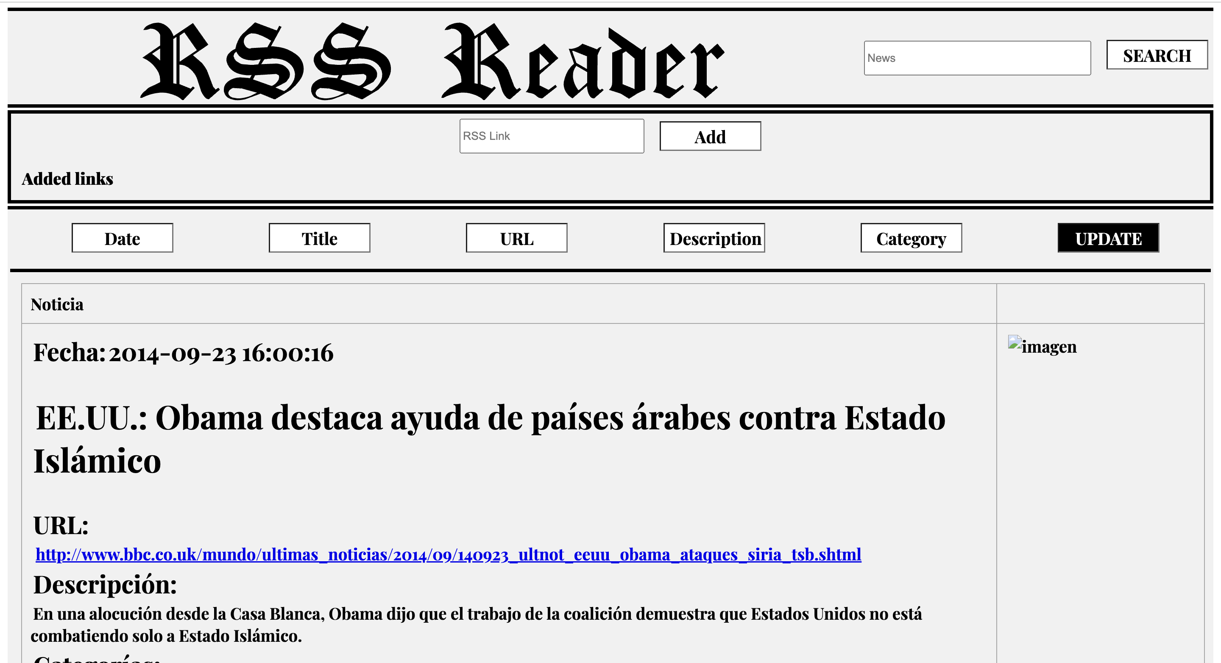
Página Web

Slide 3

Metricas relacionadas con el tiempo de descarga, maquetado, visualización, etc.

Slide 4
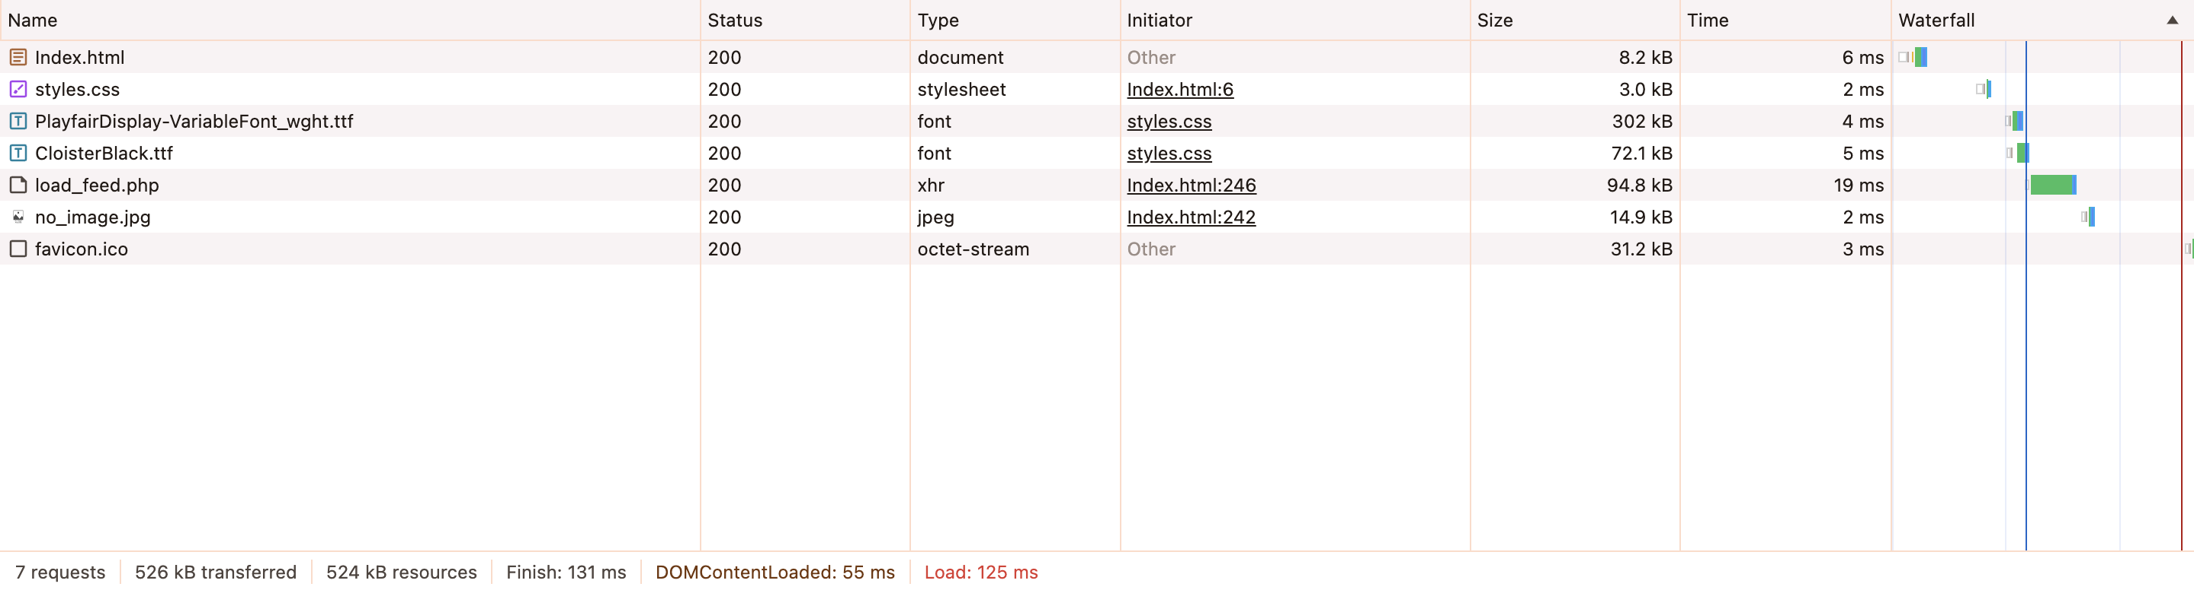
Antes
Tamaño total: 524 kB
Número de peticiones: 7
Tiempo de descarga: 41 ms

Slide 5
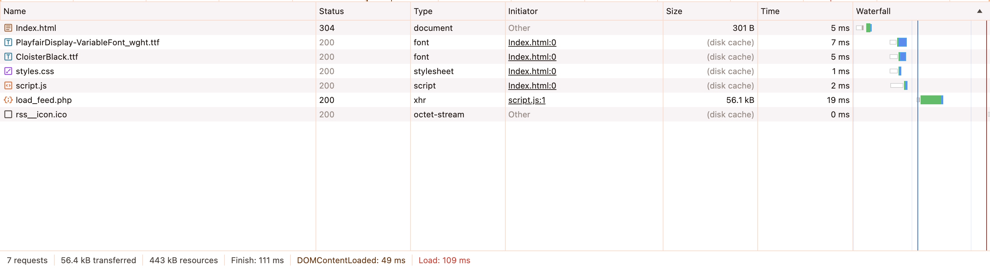
Después
Tamaño total: 443 kB
Número de peticiones: 7
Tiempo de descarga: 39 ms

Slide 6
Analisis LightHouse

Slide 7
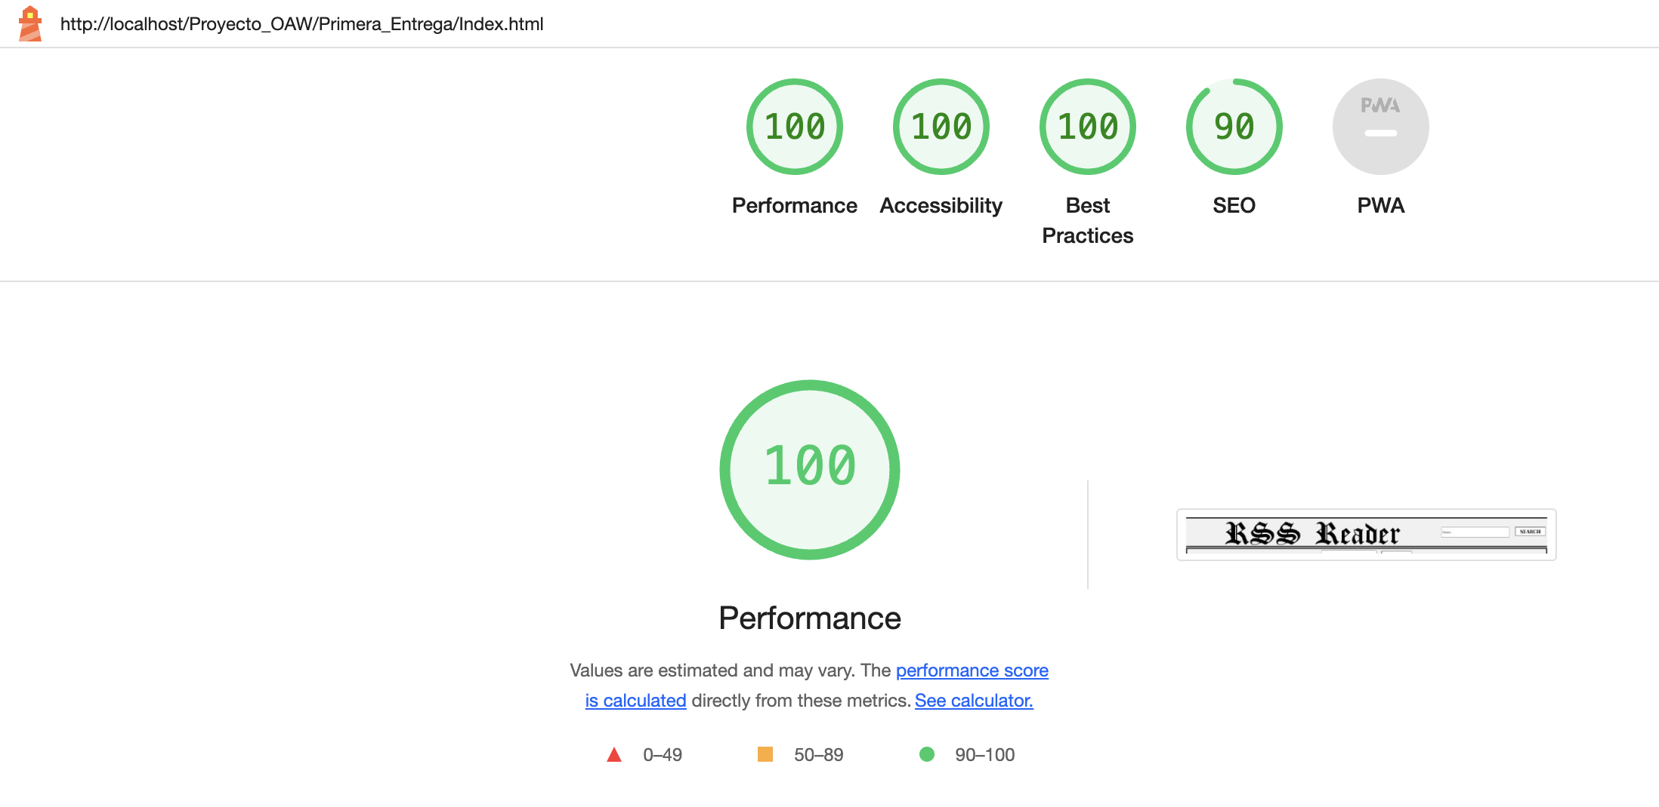
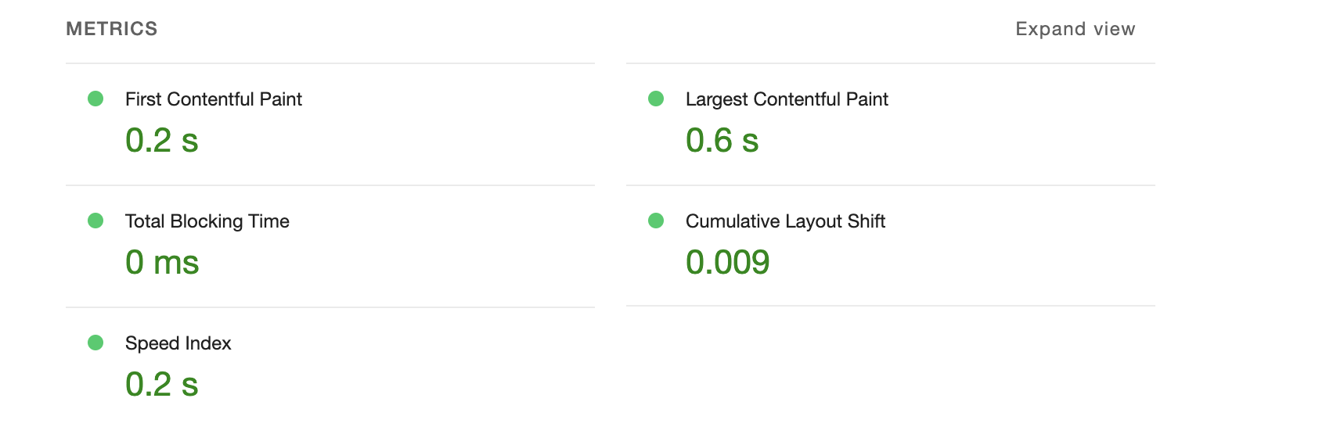
Antes

Slide 8
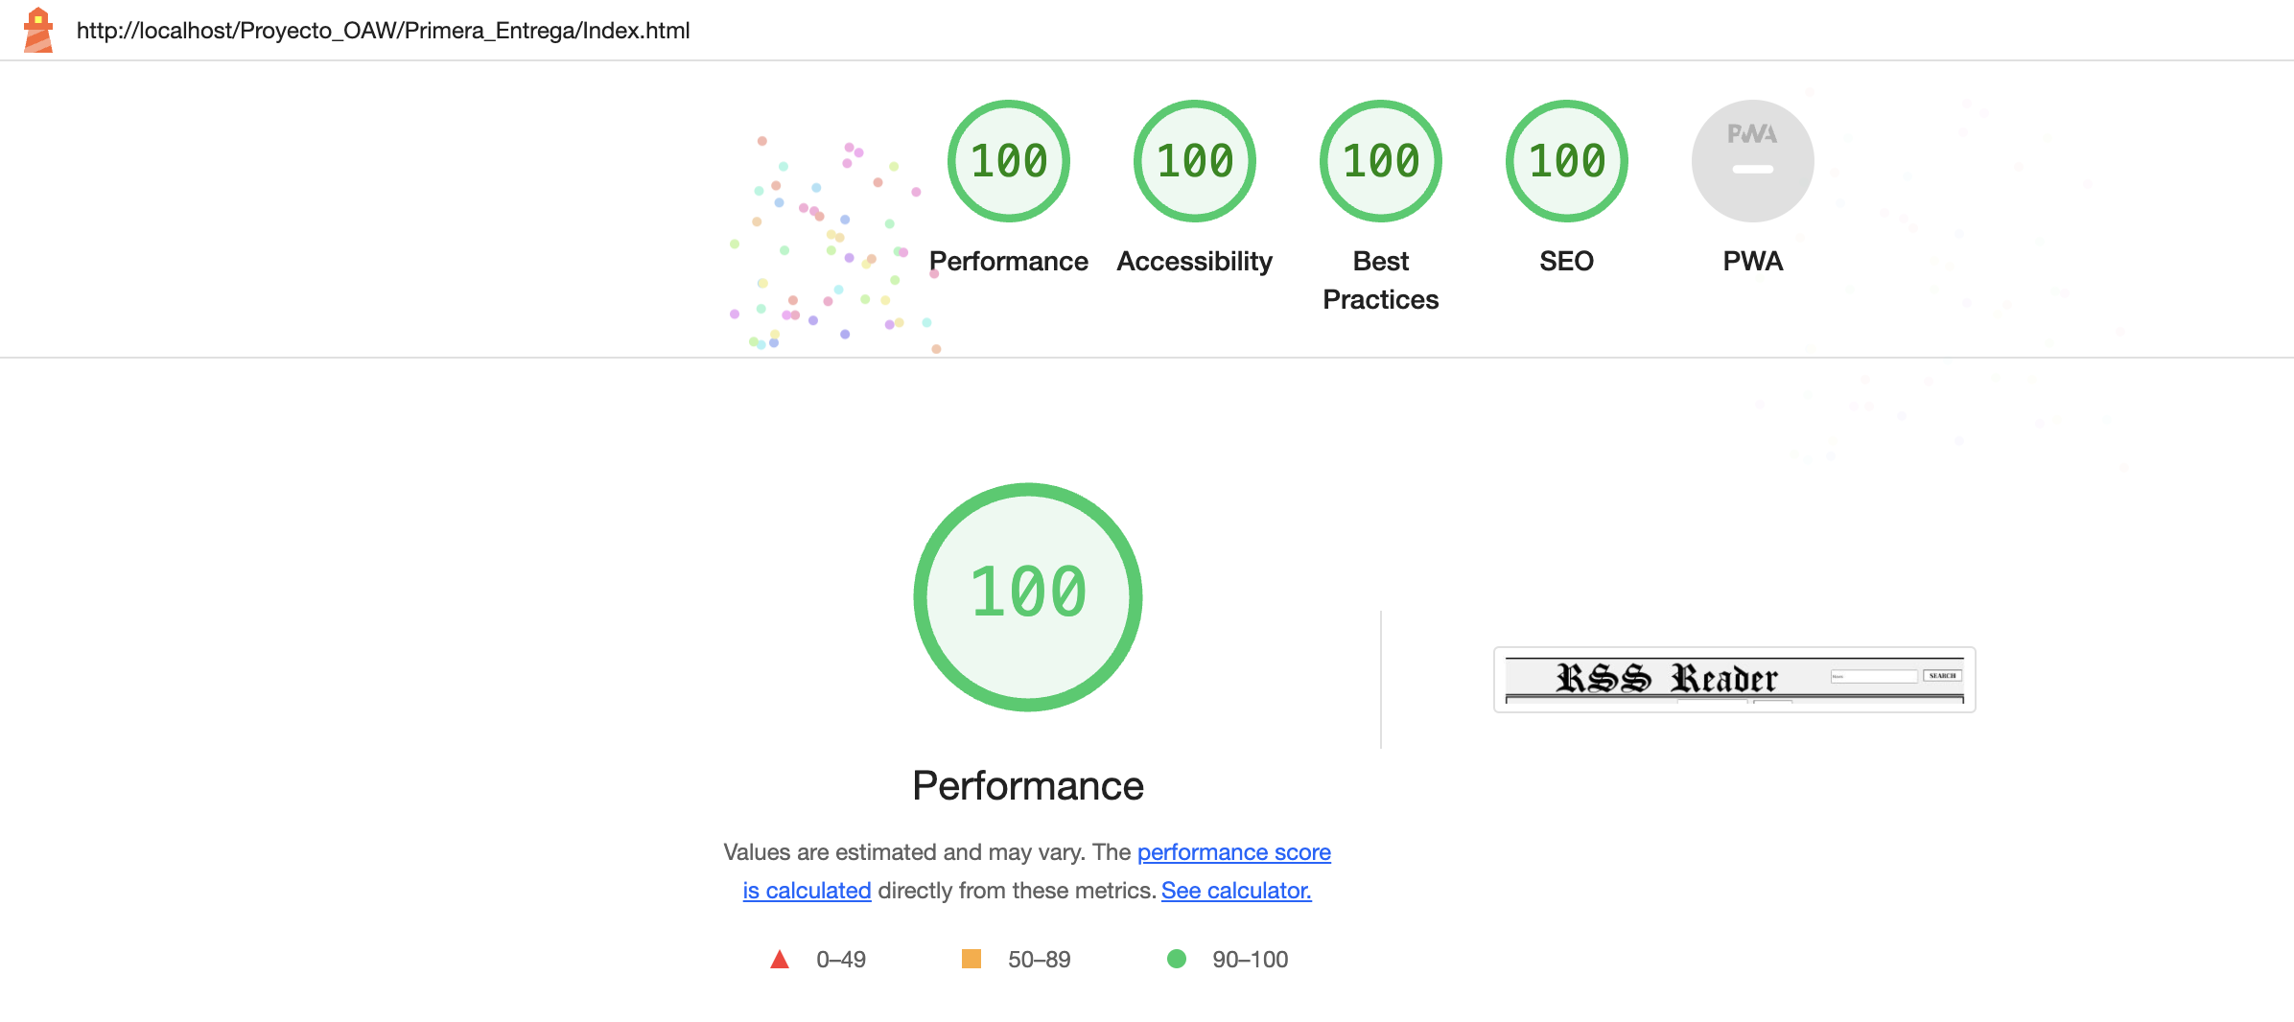
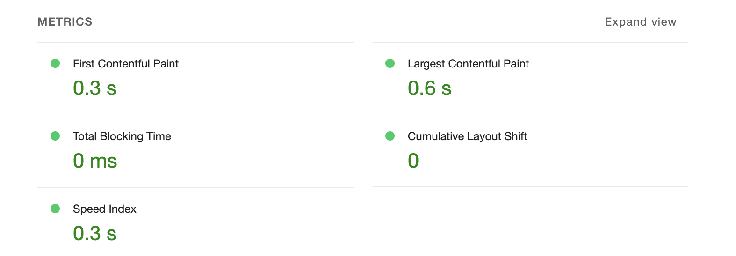
Después
Podemos observar que mejoró el SEO que permite la visibilidad y la posición de una página web en los resultados de búsqueda de motores de búsqueda, es decir, aumenta la calidad y cantidad de tráfico hacia sitios web

Slide 9
Por cada tecnología del lado del cliente describir acciones que se aplicaron.

Slide 10
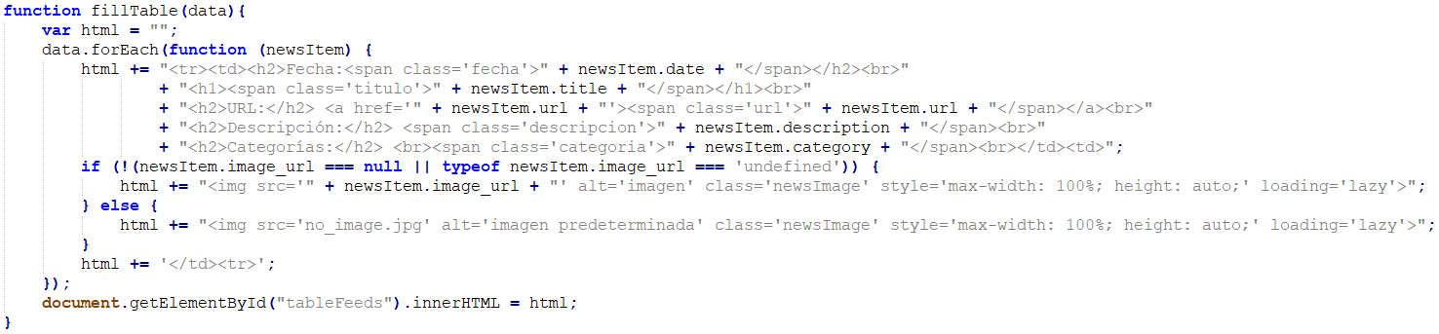
HTML
Using Lazy Loading
En vez de descargar todas las imágenes de la página, solo se descargan aquellas que deberían ser visibles. Cuando se use el scroll, las demás imágenes se descargan conforme se necesiten.

Slide 11
HTML
Minification
Se usó la técnica de minimización para reducir el tamaño del archivo html eliminando espacios en blanco, caracteres innecesarios, etc.

Slide 12
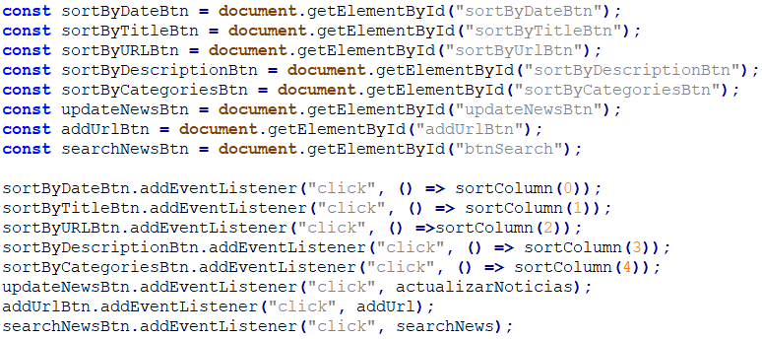
JAVASCRIPT
Unobtrusive JavaScript
En vez de agregar el manejador de eventos en las etiquetas del HTML se usa addEventListener.
Transfiere el peso del documento HTML a un
archivo JavaScript donde tiene más posibilidades de ser almacenado en caché.

Slide 13
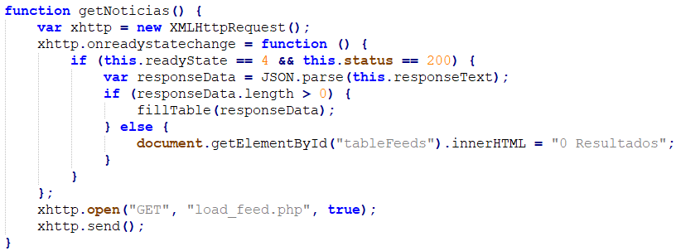
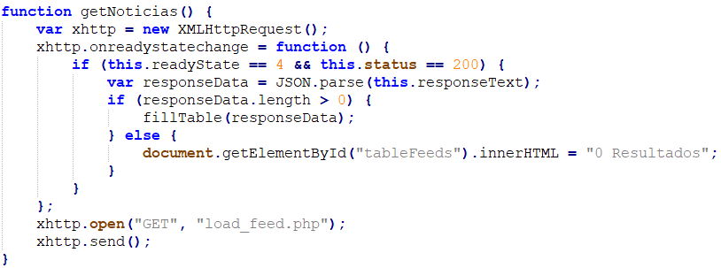
JAVASCRIPT
Assume Default Values
Se eliminan parámetros que pueden omitirse.
En la función open() se puede ahorrar bytes, porque no se requiere pasar el parámetro true para obtener el comportamiento asíncrono predefinido de una petición Ajax.

Slide 14
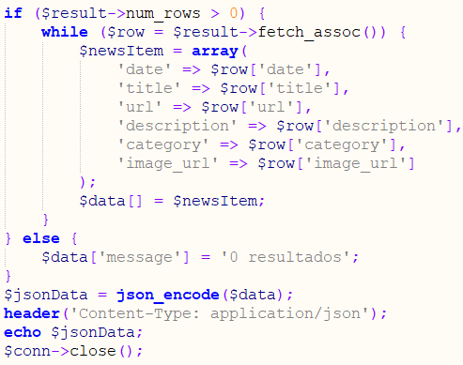
JAVASCRIPT
Choosing Data Formats Wisely
Se está utilizando el formato JSON en la propiedad responseText del objeto XHR para así solo recibir los datos que se vayan a utilizar.

Slide 15
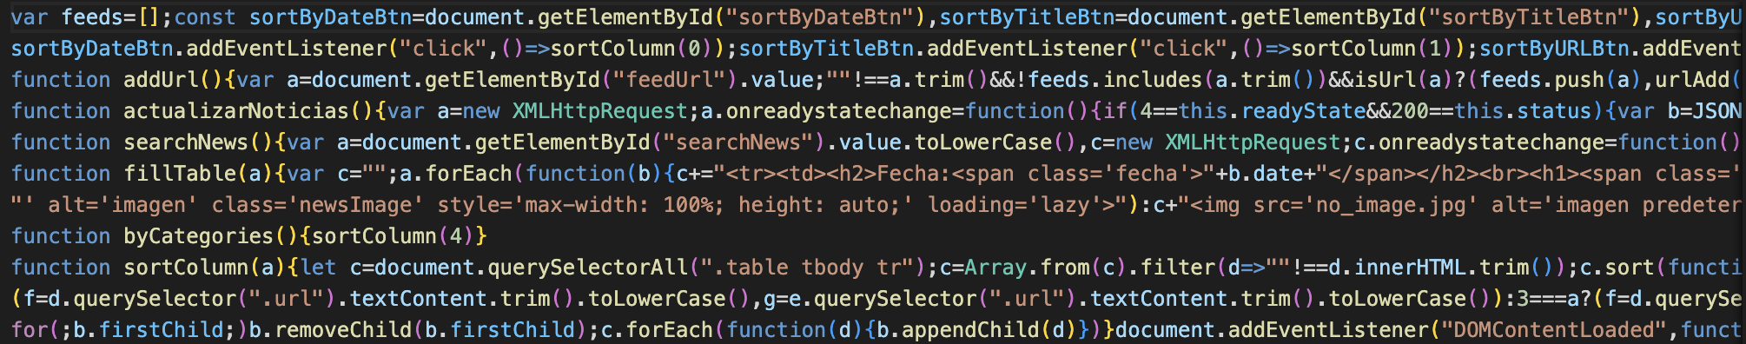
JAVASCRIPT
Minification
Se está utilizando la minimización (posteriormente se ofusca) eliminando todo lo que no es esencial para optimizar el rendimiento del web.

Slide 16
JAVASCRIPT
Obfuscation
Se usa la técnica de ofuscamiento para hacer que el código fuente sea más difícil de entender para los humanos, mientras sigue siendo funcional para las máquinas con el fin de mejorar la seguridad y eficienciar el código.

Slide 17
CSS
Minification
Se somete el css a proceso de minimización eliminando espacios en blanco, comentarios, acortamiento de nombres, compactación de reglas, con el fin de reducir el tamaño del archivo.

